Slide 1
Atención al Ciudadano de forma presencial Julio 2015
Atención al ciudadano de forma presencial
Atención al Ciudadano y Comunicaciones
Julio - 2015

Slide 2
Atención al Ciudadano de forma presencial Julio 2015
Del 1 al 31 de julio de 2015 se atendieron 9 personas de manera presencial, de los cuales 8 fueron hombres y 1 mujer.
Las tipificación más recurrente fue:
Solicitud de Información: 8
Consultas: 0
Peticiones: 1
Quejas: 0
Mejoras:
Atención al Ciudadano y Comunicaciones de acuerdo con la Ley 1712 del 2014 publicó en el mes de julio todos los informes y estadísticas de PQRS con corte semestral junio 30 de 2015, de cara a que el ciudadano tenga acceso a ellos.

Slide 3
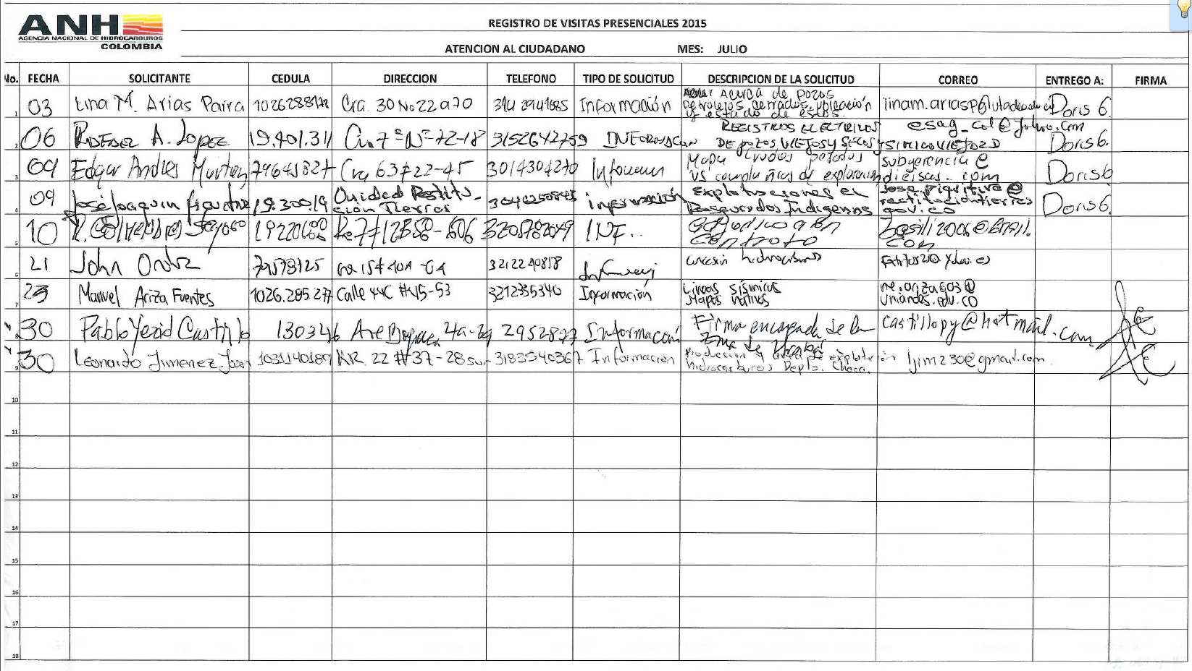
Atención al Ciudadano de forma presencial Julio 2015

